Slide 1
Введение в программирование на языке ассемблера

Slide 2
Формат инструкции на языке ассемблера
Директива
Команда
Метка
Операнды
Комментарий
Макрокоманда

Slide 3
Директивы – команды управления работой транслятора
Управление листингом
PAGE К_стр К_симв
9 < К_стр=66 < 256
59 < К_симв=80 < 133
Переход к новой странице
PAGE
Заголовок
TITLE текст
Подзаголовок
SUBTTL текст

Slide 4
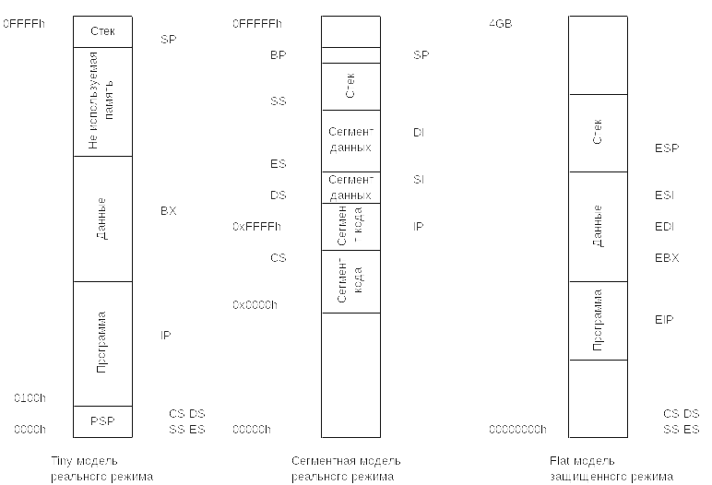
Три модели организации адресного пространства

Slide 5
Директива описания сегмента
Имя SEGMENT [₁] [₂] [₃] [₄]
<инструкции языка>
Имя ENDS
Здесь [₁] - тип выравнивания
[₂] - тип объединения
[₃] - класс
[₄] - размер адреса (для i386 и выше)
Имя – константа, содержащая номер
параграфа начала сегмента

Slide 6
Тип выравнивания
  BYTE x 1
  WORD x 2
  DWORD x 4
  PARA x 16
  PAGE x 256
  MEMPAGE x 1024
Тип объединения
  PRIVATE
  PUBLIC (MEMORY)
  COMMON
  STACK
  AT ****
Размер адреса
  USE16
  USE32
Класс
  ‘имя_класса’
****0
данные
****0
****i
****0
команды
cs: **** ip:0000
cs: **** ip:000i

Slide 7
Обозначения
SR – сегментный регистр
r8, r16, r32 – регистр общего назначения
m8, m16,m32 – адрес области памяти
i8,i16,i32 – непосредственное значение (константа)

Slide 8
Директива указания содержимого сегментных регистров
ASSUME SR:имя [,sr:имя]…
Имя – имя сегмента или NOTHING
Директива «Конец модуля»
END [точка входа в программу]

Slide 9
Директива описания процедуры
Имя PROC [FAR]
Тело_процедуры
Имя ENDP
Far – для входа в процедуру используется полный адрес (адресная пара CS:IP)
Иначе – только смещение (IP)

Slide 10
Директивы описания данных
 |  |  | DB
 |  |  | DW
 |  |  | DD |  | Инициализатор
 | Имя |  | DF |  | ,
 |  |  | DQ
 |  |  | DT

Slide 11
Пример
Data segment
A db ?
B db ‘abcd’,4 dup(‘*’)
C dw -1,0,1
D dw C
E dd D
F db 0fh,15,17q,1111b
G dd -1.5
H dq ‘hgfedcba’
Data ends
;”abcd****”
;Offset C
;Seg D:Offset D
;4 dup(15)
;”abcdefgh”

Slide 12
Инструкция MOV
 |  |  |  |  | I8,16,32
 |  |  |  |  | R8,16,32
 |  |  | R8,16,32
 |  |  |  |  | M8,16,32
 |  |  |  |  | Sr
 | MOV |  |  |  | I8,16,32
 |  |  | M8,16,32 |  | R8,16,32
 |  |  |  |  | Sr
 |  |  |  |  | R16
 |  |  | Sr
 |  |  |  |  | M16

Slide 13
N.B.
Mov ax,0ffh
ax:
0
0
f
f
ah al
Mov m16,ax
f
f
0
0
k k+1 k+2

Slide 14
Инструкция генерации программного прерывания int
Вызов функции BIOS
Int 10h
Номер функции задается в регистре ah
02h – установить курсор
dh – строка, dl – колонка
03h – получить позицию
курсора на bh странице
dh – строка, dl - колонка
Вызов функции DOS
Int 21h
01h – ввод символа в al
02h – вывод символа из dl
09h – вывод строки, до ‘$’
адрес в dx
4ch – завершение програм-мы с кодом ошибки al

Slide 15
Пример
title Первый файл
subttl Основная программа и сегмент данных
Stkseg segment stack
db 256 dup(?)
Stkseg ends
Dtseg segment public
x db "abcdef"
Dtseg ends

Slide 16
Cdseg segment
assume cs:cdseg,ds:dtseg,ss:stkseg,es:nothing
  main proc far
  mov ax,dtseg ; инициализация сегментного
  mov ds,ax ; регистра данных
  mov ah,9 ; функция DOS вывод строки
  mov dx,offset x ; адрес строки
  int 21h
  mov ah,2 ; функция DOS вывод символа
  mov dl,2ah ; код символа *
  int 21h
  mov ah,4ch ; функция завершения задачи
  mov al,0 ; код ошибки
  int 21h
  main endp
Cdseg ends
end main

Slide 17
title Второй файл
subttl Еще один сегмент данных
Dtseg segment byte public
y db '$'
Dtseg ends
end
Результат: abcdef*

Slide 18
title Второй файл
subttl Еще один сегмент данных
Dtseg segment public
y db '$'
Dtseg ends
end
Результат: abcdef *

Slide 19
Turbo Assembler Version 4.1 22/02/04 14:26:27 Page 1
tst.asm
Первый файл
Основная программа и сегмент данных
1 0000 stkseg segment stack
2 0000 0100*(??) db 256 dup(?)
3 0100 stkseg ends
4
5 0000 dtseg segment public
6 0000 61 62 63 64 65 66 x db "abcdef"
7 0006 dtseg ends
8
9 0000 cdseg segment
10 assume cs:cdseg,ds:dtseg,ss:stkseg,es:nothing
11 0000 main proc far
12 0000 B8 0000s mov ax,dtseg
13 0003 8E D8 mov ds,ax
14
15 0005 B4 09 mov ah,9
16 0007 BA 0000r mov dx,offset x
17 000A CD 21 int 21h
18 000C B4 02 mov ah,2
19 000E B2 2A mov dl,2ah
20 0010 CD 21 int 21h
21
22 0012 B4 4C mov ah,4ch
23 0014 B0 00 mov al,0 ; код ошибки
24 0016 CD 21 int 21h
25 0018 main endp
26 0018 cdseg ends
27
28 end main

Slide 20
Turbo Assembler Version 4.1 22/02/04 14:26:27 Page 2
Symbol Table
Первый файл
Symbol Name Type Value
??DATE Text "22/02/04"
??FILENAME Text "tst "
??TIME Text "14:26:27"
??VERSION Number 040A
@CPU Text 0101H
@CURSEG Text CDSEG
@FILENAME Text TST
@WORDSIZE Text 2
MAIN Far CDSEG:0000
X Byte DTSEG:0000
Groups & Segments Bit Size Align Combine Class
CDSEG 16 0018 Para none
DTSEG 16 0006 Para Public
STKSEG 16 0100 Para Stack

Slide 21
Turbo Assembler Version 4.1 22/02/04 14:26:27 Page 1
tst1.asm
Второй файл
Еще один сегмент данных
1 0000 dtseg segment byte public
2 0000 24 y db '$'
3 0001 dtseg ends
4
5 end
Turbo Assembler Version 4.1 22/02/04 14:26:27 Page 2
Symbol Table
Второй файл
Symbol Name Type Value
??DATE Text "22/02/04"
??FILENAME Text "tst1 "
??TIME Text "14:26:27"
??VERSION Number 040A
@CPU Text 0101H
@CURSEG Text DTSEG
@FILENAME Text TST1
@WORDSIZE Text 2
Y Byte DTSEG:0000
Groups & Segments Bit Size Align Combine Class
DTSEG 16 0001 Byte Public

Slide 22
Распределение памяти (.mem)
Start Stop Length Name Class
00000H 000FFH 00100H STKSEG
00100H 00106H 00007H DTSEG
00110H 00127H 00018H CDSEG
Program entry point at 0011:0000

Slide 23
Использование оператора mov
#include <iostream.h>
int mema;
void main() {
_asm mov mema,5; /*то же, что и mema=5; */
cout << “mema=“ << mema << endl;
}
Результат: mema=5

Slide 24
Использование стека
Используется для:
  Хранения адреса возврата из вызванной программы
  Передачи параметров между программами
  Временного хранения данных
Единица данных – слово
Регистры, связанные со стеком: ss, sp, bp
SS[k] SP[n]
PUSH 1
PUSH 2
POP bx
POP ax
NOP
…
k k+2 k+4 k+6 k+n-4 k+n-2 k+n

Slide 25
Использование стека
Используется для:
  Хранения адреса возврата из вызванной программы
  Передачи параметров между программами
  Временного хранения данных
Единица данных – слово
Регистры, связанные со стеком: ss, sp, bp
SS[k] SP[n-2]
PUSH 1
PUSH 2
POP bx
POP ax
NOP
…
1
k k+2 k+4 k+6 k+n-4 k+n-2 k+n

Slide 26
Использование стека
Используется для:
  Хранения адреса возврата из вызванной программы
  Передачи параметров между программами
  Временного хранения данных
Единица данных – слово
Регистры, связанные со стеком: ss, sp, bp
SS[k] SP[n-4]
PUSH 1
PUSH 2
POP bx
POP ax
NOP
…
2
1
k k+2 k+4 k+6 k+n-4 k+n-2 k+n

Slide 27
Использование стека
Используется для:
  Хранения адреса возврата из вызванной программы
  Передачи параметров между программами
  Временного хранения данных
Единица данных – слово
Регистры, связанные со стеком: ss, sp, bp
SS[k] SP[n-2]
PUSH 1
PUSH 2
POP bx ; =2
POP ax
NOP
…
1
k k+2 k+4 k+6 k+n-4 k+n-2 k+n

Slide 28
Использование стека
Используется для:
  Хранения адреса возврата из вызванной программы
  Передачи параметров между программами
  Временного хранения данных
Единица данных – слово
Регистры, связанные со стеком: ss, sp, bp
SS[k] SP[n]
PUSH 1
PUSH 2
POP bx ; =2
POP ax ; =1
NOP
…
k k+2 k+4 k+6 k+n-4 k+n-2 k+n

Slide 29
Команды работы со стеком
SS[k] SP[n]
PUSHA

Slide 30
Команды работы со стеком
SS[k] SP[n-16]
PUSHA
POPA
di
si
bp
sp
bx
dx
cx
ax

Slide 31
Команды работы со стеком
SS[k] SP[n]
PUSHA
POPA
PUSHF

Slide 32
Команды работы со стеком
SS[k] SP[n-2]
PUSHA
POPA
PUSHF
POPF
Flags

Slide 33
Команды работы со стеком
SS[k] SP[n]
PUSHA
POPA
PUSHF
POPF
PUSHAD
POPAD

